Slide 1
এই স্লাইডটি সম্মানিত শিক্ষকবৃন্দের জন্য
তাই স্লাইডটি হাইড অবস্থায় আছে।
পাঠটি শ্রেণিকক্ষে উপস্থাপনের প্রয়োজনীয় পরামর্শ ও দিক-নির্দেশনা Slide Note এ দেয়া আছে। উপস্থাপনের পূর্বে সম্মানিত শিক্ষকগণ 'স্লাইড-নোটগুলো' দেখে পাঠ্য বইয়ের সাথে মিলিয়ে নিতে পারেন এবং F5 চেপে পাঠটি উপস্থাপন শুরু করতে পারেন। পাশাপাশি শিক্ষকের নিজস্ব চিন্তা-চেতনা কন্টেন্টকে আরো বেশী ফলপ্রসূ করবে আশা করি...

Slide 2
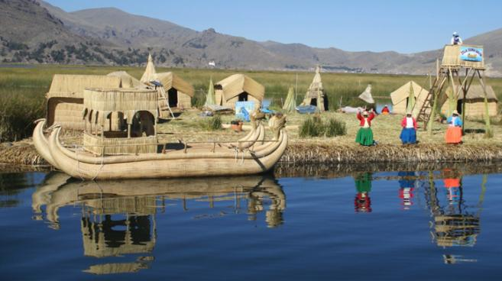
স্বাগতম
Notes:
ছবিটি শিক্ষার্থীদের মাঝে প্রাচীন সময়ের আবহ তৈরীতে সহায়তা করে মুল পাঠের দিকে ধাবিত করবে আশা করা যায়-

Slide 3
পরিচিতি
৬ষ্ঠ শ্রেণি
মো. দেলোয়ার হোসাইন
সিনিয়র সহকারী শিক্ষক
কাজী শাহাবুদ্দিন বালিকা উচ্চ বিদ্যালয় ও কলেজ।
তেঁতুলিয়া, পঞ্চগড়।
dhtetulia@gmail.com
অধ্যায় : ৩, পাঠ: ৪, সময়: ৫০ মিনিট
Notes:
নিজ বিদ্যালয়ে উপস্থাপনের ক্ষেত্রে এই স্লাইডটি হাইড করে রাখা যেতে পারে-

Slide 4
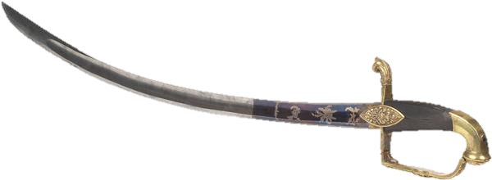
Notes:
ছবিটি দেখিয়ে এমন ধরণের প্রশ্ন করা যেতে পারে- যাতে শিক্ষার্থীরা প্রাচীন শাসনকাল ও তৎকালীন শাসন ব্যবস্থার কথা ভাবতে পারে-
যেমন- কোন যুগে তলোয়ারের মাধ্যমে যুদ্ধ-বিগ্রহ সংগঠিত হতো? ছবিটি কোন সময়ের শাসন ব্যবস্থার কথা মনে করিয়ে দেয়? ইত্যাদি প্রশ্ন করা যেতে পারে-

Slide 5
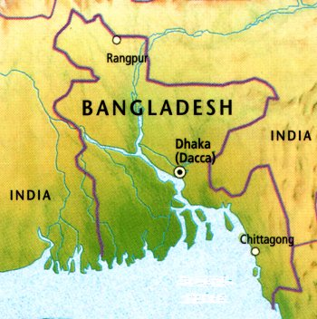
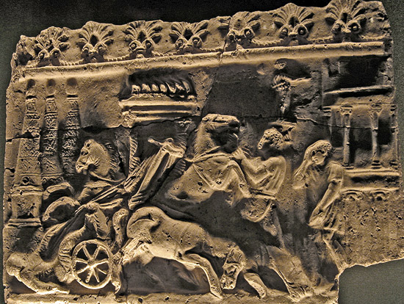
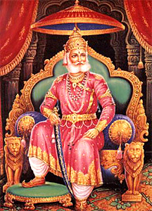
প্রাচীন শিল্পকর্ম
শাসক
Notes:
বাংলার মানচিত্রটি দেখিয়ে এখানে প্রাচীনকালে শাসন ব্যবস্থা ছিল কিনা? শিল্পকর্মটি কোন সময়ের? শাসকের ছবিটি দেখিয়ে কোন সময়ের শাসক দেখিয়ে প্রশ্নের মাধ্যমে পাঠ শিরোনাম "প্রাচীন বাংলার শাসন" ঘোষণা করা যেতে পারে-

Slide 6
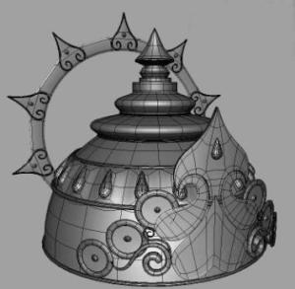
প্রাচীন বাংলার শাসন
Notes:
শিক্ষক স্লাইডটি প্রদর্শন করে পাঠ শিরোনাম ও তারিখ বোর্ডে লিখে দিতে পারেন-
তথ্য: ছবিটি প্রাচীন যুদ্ধক্ষেত্রে পরিহিত মুকুটের।

Slide 7
শিখনফল
এই পাঠ শেষে শিক্ষার্থীরা...
প্রাচীন বাংলার পাল শাসন বর্ণনা করতে পারবে;
প্রাচীন বাংলার শিল্প ও স্থাপত্যের উন্নতি বিশ্লেষণ করতে পারবে।
পাল রাজাদের সূচনা ও পরিচয় বর্ণনা করতে পারবে;
Notes:
এই স্লাইডটি শ্রেণিকক্ষে উপস্থাপনের সময় প্রয়োজন না হলে হাইড রাখা যেতে পারে-

Slide 8
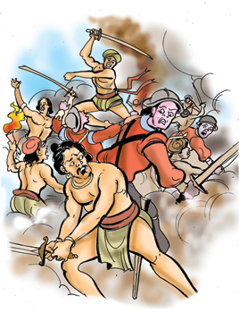
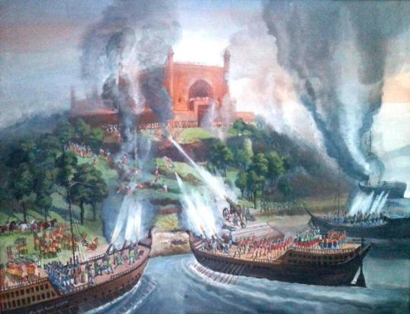
৭৫০ খ্রিষ্টাব্দের দিকে বাংলার রাজ্যগুলো কলহ ও যুদ্ধে জড়িয়ে পড়ে
Notes:
১ম ছবিটিতে কী দেখা যাচ্ছে? (উ: দূর্গ আক্রমনের ছবি)। ২য় ছবিটিতে কী দেখা যাচ্ছে? (উ: যুদ্ধ-বিগ্রহ) ইত্যাদি প্রশ্নের মাধ্যমে ৭৫০ খ্রিষ্টাব্দের বাংলার রাজ্যগুলোর কলহ ও জোর যার মুল্লুক তার নীতির বিষয়টি তুলে আনা যেতে পারে-

Slide 9
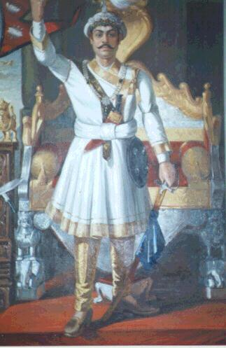
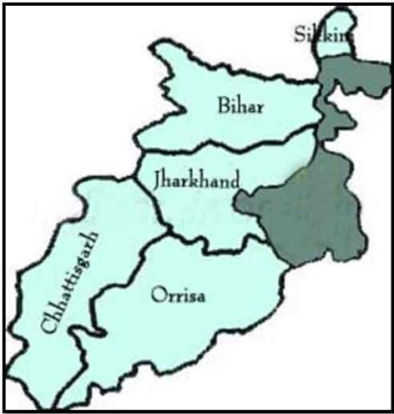
পাল রাজ্য
পাল রাজা গোপালের অভিষেক
পাল রাজ্য
Notes:
১ম ছবিটি কার? ২য় ছবিটিতে পাল রাজ্য নির্দিষ্ট কর। এ ধরণের প্রশ্ন করা যাতে পারে-

Slide 10
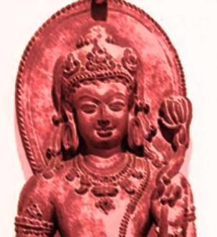
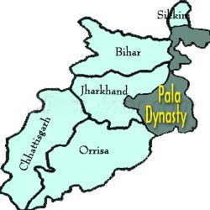
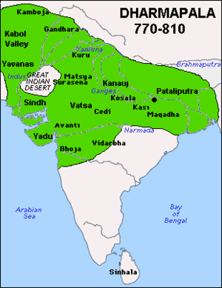
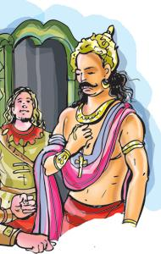
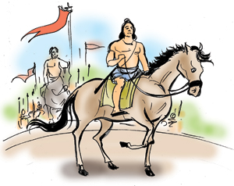
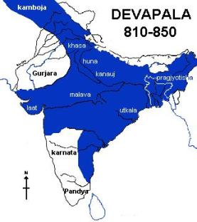
পাল বংশের প্রধান রাজা ও রাজ্য
গোপাল (৭৫০-৭৭০)
ধর্মপাল (৭৭০-৮১০)
দেবপাল (৮১০-৮৫০)
Notes:
এ্ই স্লাইডটি দেখিয়ে পাল শাসক, সময়কাল ও রাজ্য সর্ম্পকে শিক্ষার্থীদের ধারণা দেওয়া যেতে পারে- (তথ্য: পাল রাজাদের সম্মিলিত প্রচেষ্টার ফলে বাঙলায় এই সময়েই অর্থাৎ এই চারশ বৎসর ধরে একটি সামগ্রিক ঐক্যবোধ গড়ে উঠে। এটাই বাঙালির স্বদেশ ও স্বজাত্যবোধের মূলে এবং এটাই বাঙালির একজাতীয়ত্বের ভিত্তি। পাল-যুগের এটাই সর্বশ্রেষ্ঠ দান।)

Slide 11
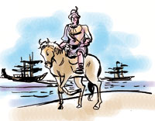
একক কাজ
সময়: ৫ মিনিট
পাল রাজা গোপাল সম্পর্কে ৩টি বাক্য লিখ।
Notes:
এককভাবে মৌখিক বা লিখিত যে কোন পদ্ধতিতে একক কাজ করানো যেতে পারে-

Slide 12
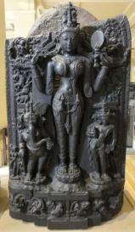
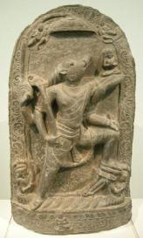
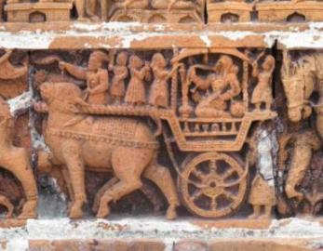
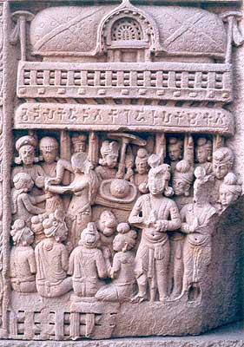
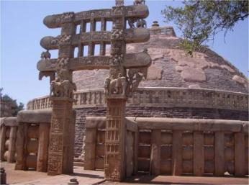
পাল যুগের পোড়ামাটির ফলক ও স্থাপত্য কলা
Notes:
চিত্রগুলোতে পালযুগের কোন অবস্থা প্রতিফলিত হচ্ছে বা পালযুগের কোন বিশেষ দিকটি ফুটে উঠেছে? শিক্ষার্থীদের এধরণের প্রশ্ন করা যেতে পারে-
এভাবে আলোচনার মাধ্যমে পালদের সমাজিক ও শিল্পকলার উৎকর্ষ সাধন বিষয়ক ধারণা দেয়া যেতে পারে-

Slide 13
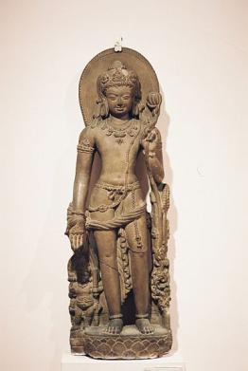
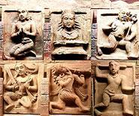
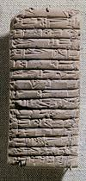
দলগত কাজ
সময়: ৮মিনিট
উল্লেখিত ফলকগুলো পাল রাজাদের কোন দিকগুলো বিশেষভাবে ফুটিয়ে তুলে?
Notes:
শ্রেণিতে প্রয়োজনীয় সংখ্যক দল গঠন করে দলনেতা কর্তৃক উপস্থাপন করে বোর্ডে লেখানো যেতে পারে-

Slide 14
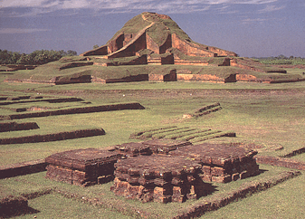
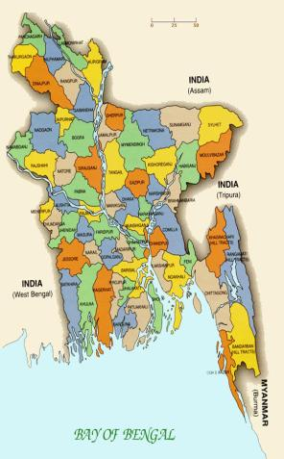
নওগাঁ
নওগাঁ জেলায় অবস্থিত পাহাড়পুর বিহার
আজ এক ঐতিহাসিক নির্দশন হিসাবে পৃথিবী বিখ্যাত ৷
Notes:
১ম ছবিটি কিসের? বাংলাদেশের মানচিত্রে তার অবস্থান কোথায়? ইত্যাদি প্রশ্ন করা যেতে পারে-
তথ্য: পাহাড়পুর বিহারে ১৭৭ টি কুঠুরী বা কক্ষ ছিল। যেখানে ধর্মীয় ও তৎকালীন বিভিন্ন বিষয়ে শিক্ষা দেয়া হতো।

Slide 15
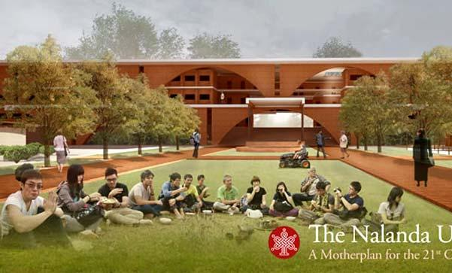
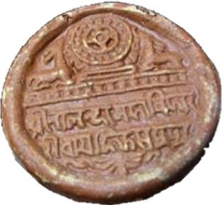
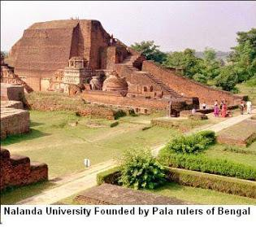
পাল শাসনামলের প্রাচীন এশিয়ার শ্রেষ্ঠ বিদ্যাপীঠ
নালন্দা বিশ্ববিদ্যালয়
নালন্দা বিশ্ববিদ্যালয়ের বর্তমান রূপ
Notes:
তৎকালীন সময়ে বিশ্ববিদ্যালয় প্রতিষ্ঠায় পালদের কোন দিকটি প্রতিফলিত হয়েছে? এ জাতীয় প্রশ্নের মাধ্যমে শিক্ষা বিস্তারে পালদের অবদান তুলে ধরা যেতে পারে-
তথ্য: পাল রাজাদের পৃষ্ঠপোষকতা ও আনুকূল্যে নালন্দা, বিক্রমশীলা, ওদন্তপুরী, সারনাথের বৌদ্ধ সংঘ ও মহাবিহারগুলিকে আশ্রয় করে আন্তর্জাতিক বৌদ্ধজগতে বাংলা ও বাঙালির রাষ্ট্র এক গৌরবময় স্থান প্রতিষ্ঠা করেছিল। গুপ্ত আমলে গোড়াপত্তন হলেও পাল শাসক ধর্মপালের সময়ে এর পূর্ণ বিকাশ ঘটে।

Slide 16
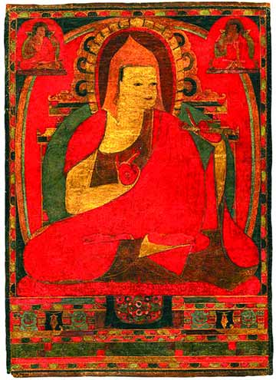
পাল যুগের কৃতী মানুষের আদর্শ, শ্রীজ্ঞান অতীশ দীপংকর
জন্মস্থান:
বিক্রমপুর বর্তমান মুন্সীগঞ্জ জেলাশহর থেকে ৭ কিলোমিটার পশ্চিমে বজ্রযোগিনী গ্রামে।
Notes:
ছবিটি দেখিয়ে শিক্ষাক্ষেত্রে বাঙালিদের অবদান তুলে ধরতে হবে- তথ্য : হাজার বছর আগে বিক্রমপুর ছিল বঙ্গ-সমতটের রাজধানী। বৌদ্ধ মনীষী অতীশ দীপংকর ছিলেন শিল্প, সাহিত্য ও সংস্কৃতির সকল শাখায় এক বিরল প্রতিভাধর মহৎ প্রাণ। এই মহান মানবের জন্মস্থান বাংলাদেশে। বিক্রমপুর বর্তমান মুন্সীগঞ্জ জেলাশহর থেকে ৭ কিলোমিটার পশ্চিমে বজ্রযোগিনী গ্রামেই শ্রীজ্ঞান অতীশ দীপংকরের জন্ম।

Slide 17
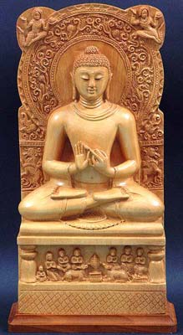
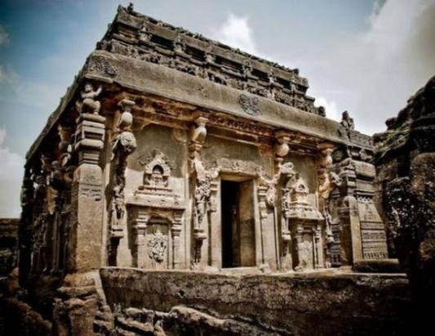
তৎকালীন বৌদ্ধ বিহারের দেয়ালে সাঁটা হিন্দু দেবদেবীর মূর্তি
বুদ্ধ মূর্তি
Notes:
১ম ছবিটি দেখিয়ে পালরা কোন ধর্মের অনুসারী ছিল? তৎকালীন বৌদ্ধ বিহারের দেয়ালে সাঁটা হিন্দু দেবদেবীর মূর্তি পালদের কোন দিকটি ফুটিয়ে তোলে? এভাবে প্রশ্নের মাধ্যমে পালদের ধর্মীয় উদারতা বর্ণনা করা যেতে পারে- তথ্য: সেই হাজার বছর আগে পাল রাজাগন ছিলেন অসম্প্রদায়িক। তারা নিজেরা বৌদ্ধ; অথচ বৈদিক হিন্দু ধর্মও তাদের আনুকূল্য ও পোষকতা লাভ করেছিল। এমনকি পালরাজা হিন্দু ধর্মের পুজা এবং যজ্ঞে নিজেরা অংশগ্রহণ করেছেন, পুরোহিত সিঞ্চিত শান্তি বারি নিজেদের মস্তকে ধারণ করেছেন।

Slide 18
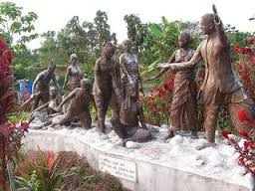
এগারো শতকের শেষ দিকে অযোগ্য পাল রাজা মহীপালের বিরুদ্ধে কৈবর্ত বিদ্রোহ।
Notes:
বিদ্রোহ বলতে কী বোঝ? ইত্যাদি প্রশ্নের মাধ্যমে এই স্লাইডটি উপস্থান করে কৈবর্ত বিদ্রোহ আলোচনা করা যেতে পারে-
তথ্য: পাল রাজা মহীপালের বিরুদ্ধে জেলে ও কৃষক সম্প্রদায় বিদ্রোহ করে। এদের কৈবর্ত বলা হয়। এদের নেতা ছিলেন দিব্য। পরে দিব্য বরেন্দ্রের রাজা হয়েছিলেন।

Slide 19
মূল্যায়ন
গোপালের রাজত্ব কাল কত?
প্রাচীন বাংলা বলতে কোন এলাকা নির্দেশ করবে?
পাল শাসনের পতনের কারণ কী?
প্রাচীন বাংলায় শিক্ষা বিস্তারে নালন্দা বিশ্ববিদ্যালয়ের ভূমিকা কতটুকু?
Notes:
প্রশ্ন-উত্তর বা লেখার মাধ্যমে মূল্যায়ন করা যেতে পারে-

Slide 20
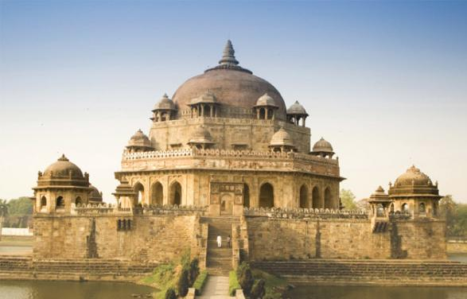
বাড়ির কাজ
"পাল আমলেই বাঙালির রাষ্ট্র ব্যবস্থার বিকাশ লাভ করে" -উক্তিটির পক্ষে তোমার মতামত দাও।
Notes:
বাড়ির কাজ হিসেবে দেয়া বিষয়টি বিশ্লেষণ করে শিক্ষার্থীদের স্পস্ট ধারণা দেয়া যেতে পারে- যা শিক্ষার্থীদের সঠিক উত্তর লিখতে সহায়তা করবে।

Slide 21
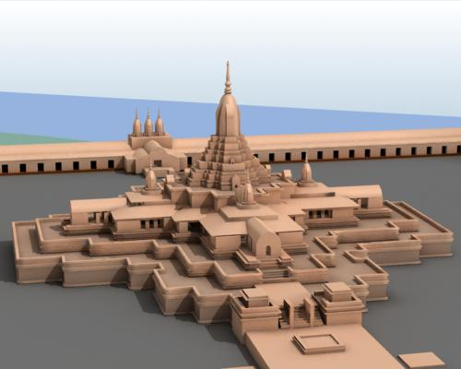
ধন্যবাদ

Slide 22
কৃতজ্ঞতা স্বীকার
শিক্ষা মন্ত্রণালয়, মাউশি, এনসিটিবি ও এটুআই -এর সংশ্লিষ্ট কর্মকর্তাবৃন্দ
এবং
কন্টেন্ট সম্পাদক হিসেবে যাঁদের নির্দেশনা, পরামর্শ ও তত্ত্বাবধানে এই মডেল কন্টেন্ট সমৃদ্ধ হয়েছে-
জনাব মোহাম্মদ হাবীবুল ইসলাম সুমন,
সহকারী অধ্যাপক, টিচার্স ট্রেনিং কলেজ, ময়মনসিংহ।
জনাব রফিকুল ইসলাম,
সহকারী অধ্যাপক, টিচার্স ট্রেনিং কলেজ, পাবনা।

